Slide 1
TextMeshPro

Slide 2
-TextMeshPro je asset koji je jednostavan za korištenje i daje bolju vizualnu kvalitetu i uz to daje korisniku nevjerojatnu fleksibilnost u stilovima i teksturama teksta.
-Budući da geometrija koju je kreirao TextMeshPro koristi dva trokuta za svaki znak, baš kao i tekstualne komponente Unity-a, poboljšana vizualna kvaliteta i fleksibilnost neće donijeti impact na performansu.
-TextMeshProUGUI radi sa CanvasRenderer i Canvas sustavima, a najprikladniji je za tekst koji postoji u sceni. Zamjenjuje ugrađenu komponentu Unity UI.Text.

Slide 3
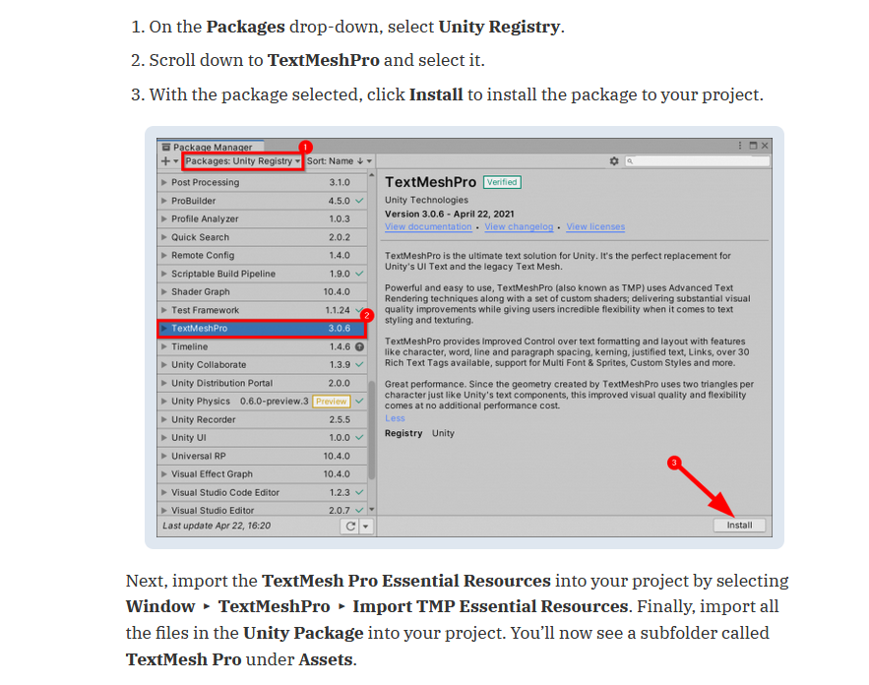
Dodavanje u Unity

Slide 4
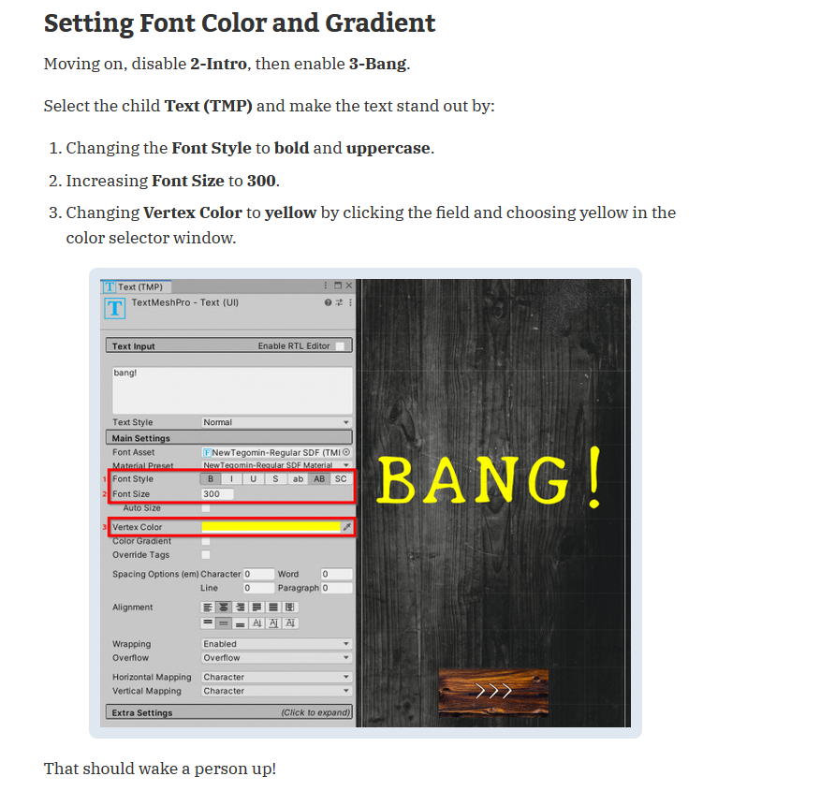
Stil fonta, veličina fonta i vertex boja

Slide 5
Underline
Bold
Strikethrough
Italic

Slide 6
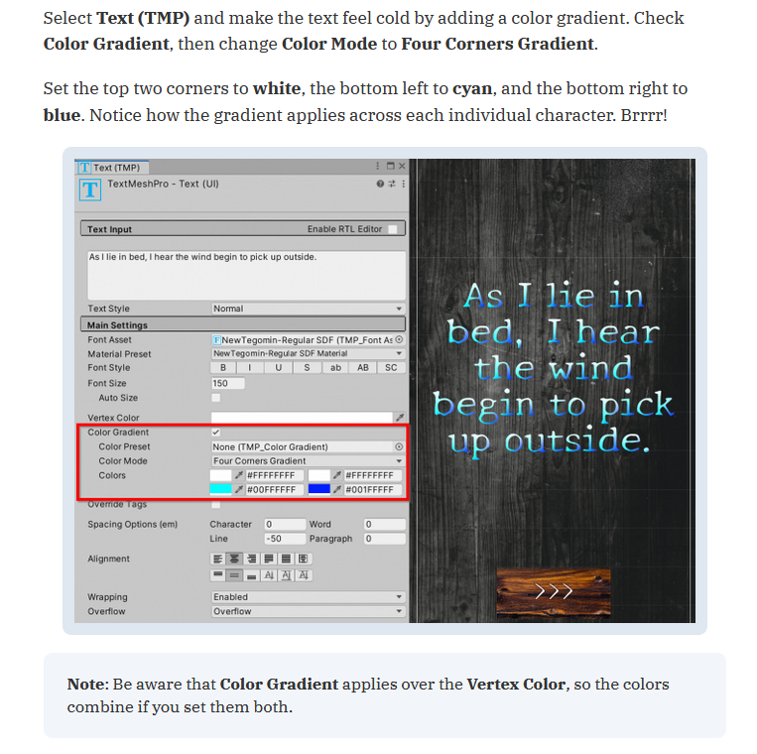
Color Gradient

Slide 7
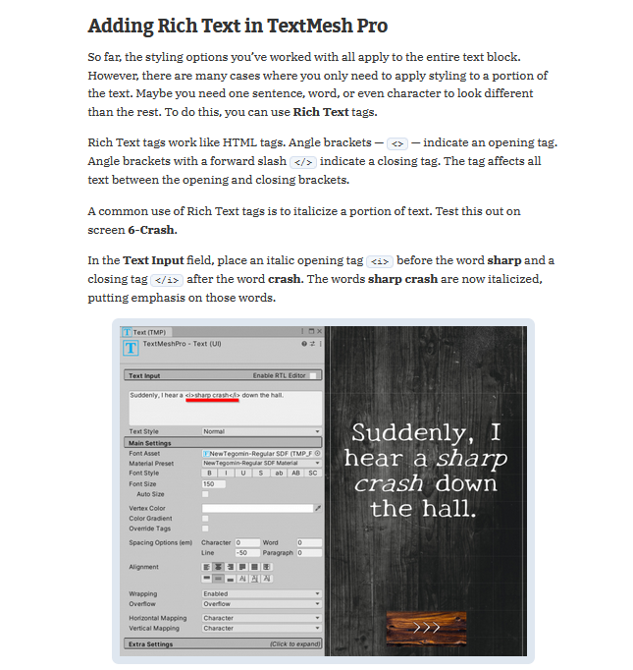
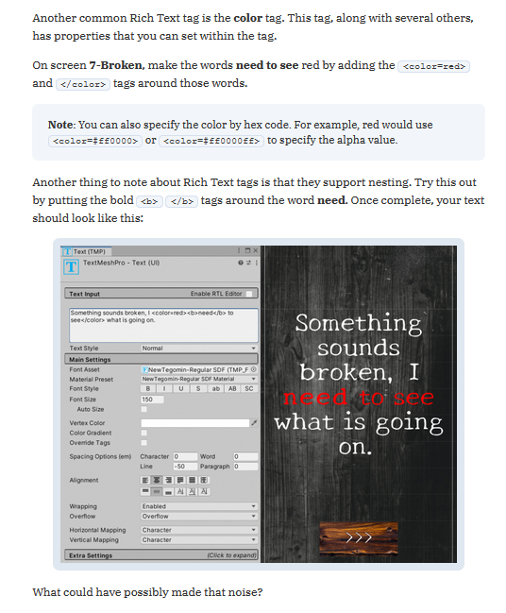
Rich text u TextMeshPro,odnosno RichText Tags
-Mjenjanje pojedinih dijelova teksta umjesto cijelog teksta

Slide 8
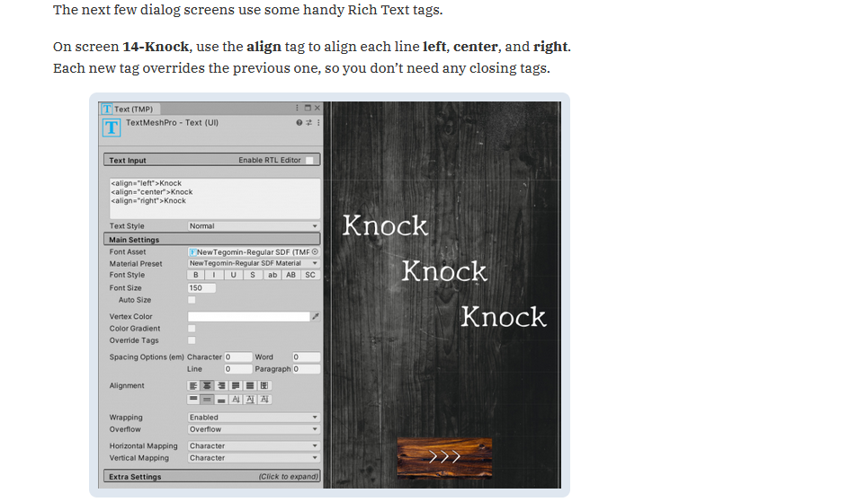

Slide 9
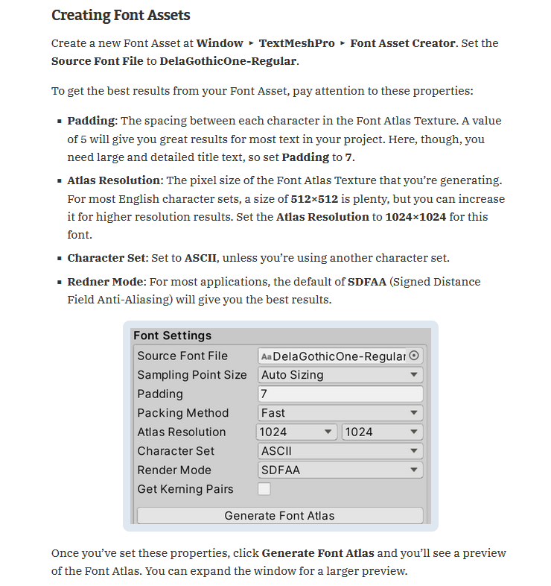
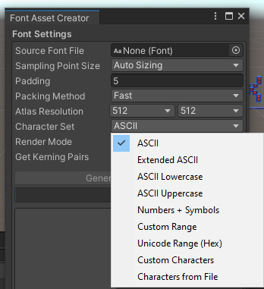
Pravljenje svog fonta

Slide 10
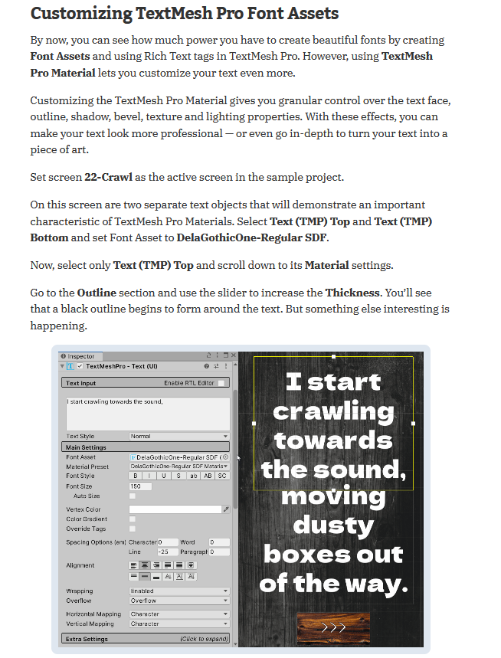
Uređivanje TextMeshPro fonta

Slide 11
Primjeri završenog teksta
Tekst se također može animirati pomoću skripti (u assestu već dobijete par example skripiti).

Slide 12
Izvori :
Web stranica za introdukciju za TextMeshPro
https://www.raywenderlich.com/22175776-introduction-to-textmesh-pro-in-unity#toc-anchor-002
Unity documentation koji se nalazi u assetu

